Slide 1
Introducción a la Morfometría Geométrica: Teoría y Aplicaciones
Windsor Aguirre
Departamento de Ciencias Biológicas
DePaul University
Chicago, IL, EEUU

Slide 2
PROGRAMA:
II.B. Métodos de análisis multivariados
-Análisis de Componentes Principales
-Análisis de Variantes Canónicas
-Regresión Multivariada
-Otras

Slide 3
Análisis de Componentes Principales (ACP o PCA en Inglés)
Método exploratorio, muy común
No es un método específico de morfometría o biología
Reduce la dimensionalidad de diseños experimentales complejos
Por dimensión, queremos decir variable
No es una prueba estadística, es una herramienta para explorar y entender variación de datos

Slide 4
Análisis de Componentes Principales
Los componentes principales (PC’s) son nuevas variables y puedes tener tantas PC’s como tienes variables originales
El método genera los PC’s en orden con PC1 siendo la dirección de mayor variabilidad en el espacio, PC2 la segunda mayor dirección de variación que esta a 90 grados de PC1, etc.
Hay tantos PC’s como hay variables aunque muchos de los PC’s no van a ser significativos biológicamente
La idea es usar los primeros pocos PC’s para graficar los datos y poder examinar patrones de variación entre muestras

Slide 5
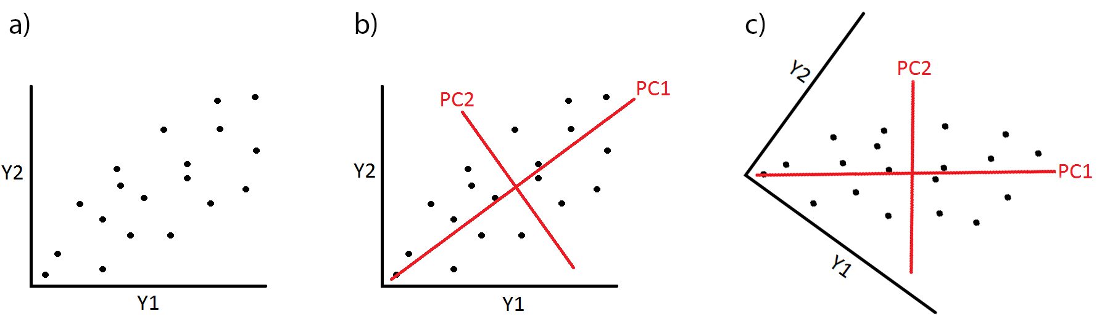
Análisis de Componentes Principales
-Los puntos son proyectados en un espacio mas sencillo en el que sobresalen las direcciones de mayor variación
-La relación entre puntos en el espacio no cambia

Slide 6
Análisis de Componentes Principales
Como funciona?
Siempre se hace en computadora
Toma la matriz de datos (variables de la forma del cuerpo) y genera una matriz de correlación o covarianza que indica la relación entre las variables
La computadora realiza el eigenanalysis para encontrar los eigenvectors y eigenvalues
Eigenvectors son el nuevo sistema de coordenadas (PC’s)
Eigenvalues representan la varianza que contiene cada PC

Slide 7
ACP Definiciones
Scores: Son los valores de los especímenes en los nuevos ejes PC (El nuevo sistema de coordenadas)
Loadings: Correlaciones entre sus variables originales y los nuevos PC’s
Eigenvalues: Proporción de la varianza original que captura cada PC
Varianza: El cuadrado de la desviación estándar; una medida de variación en los datos alrededor del promedio

Slide 8
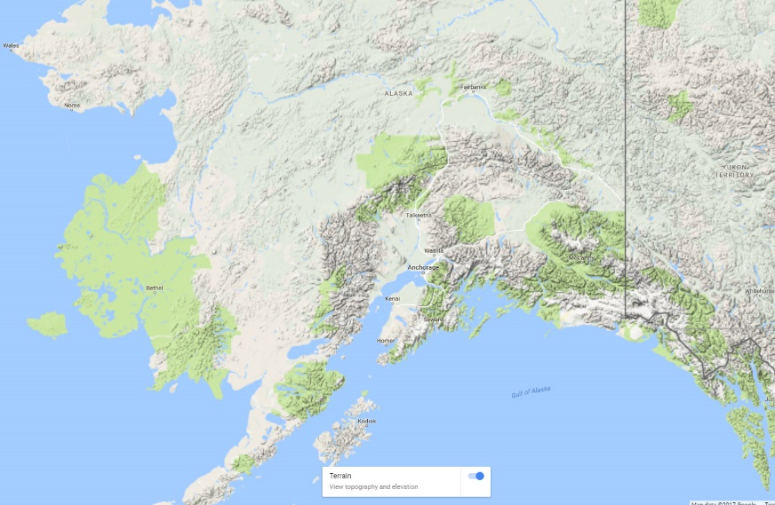
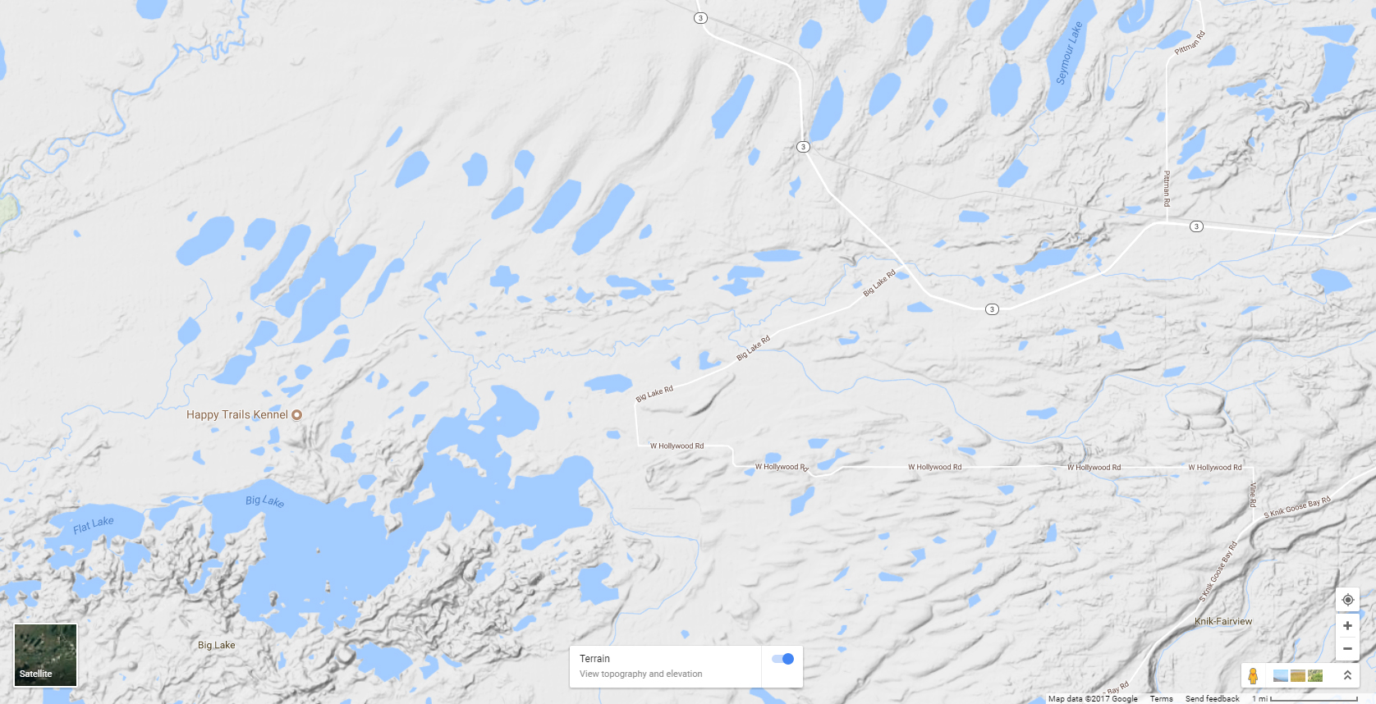
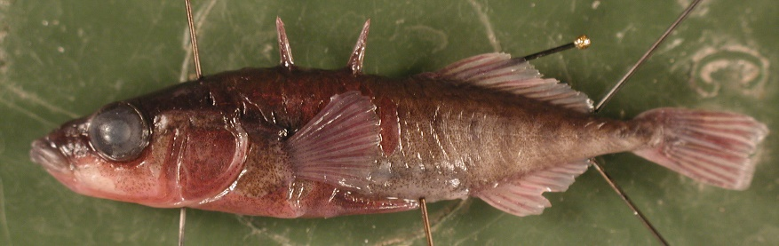
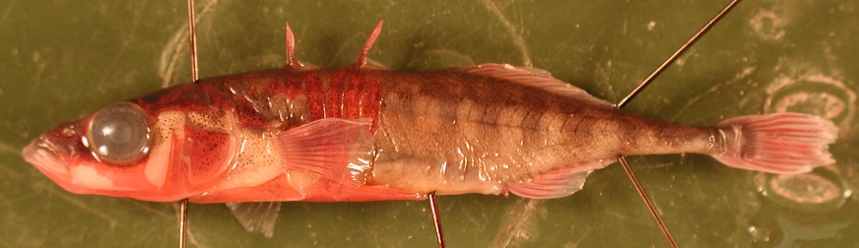
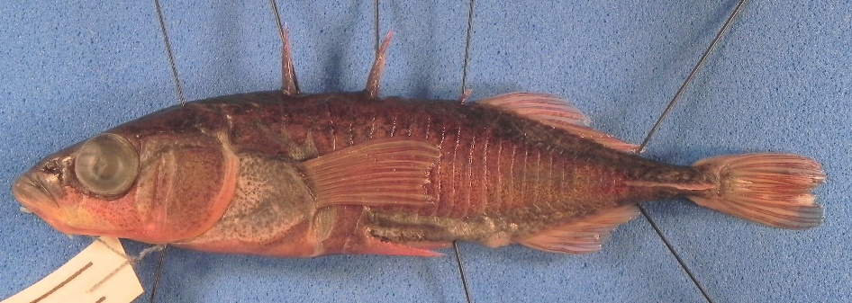
ACP Ejemplo: Stickleback Alaska
Text
Río
Lago
Océano
Gasterosteidae: Gasterosteus aculeatus

Slide 9
ACP Ejemplo: Stickleback Alaska
Promedios de cada muestra están graficadas
Números en los ejes indican el porcentaje de la varianza representada por cada PC
PC1 está asociado con la diferencia entre poblaciones de agua dulce y oceánicas
PC2 separa a poblaciones de agua dulce a base de su tipo de habitat
Aguirre, W.E.. 2009. Microgeographical diversification of threespine stickleback: body shape-habitat correlations in a small, ecologically diverse Alaskan drainage. Biological Journal of the Linnean Society 98:139-151.

Slide 11
Análisis de Variantes Canónicas (AVC o CVA en Inglés)
Similar al ACP, busca hacer mas sencillo y reducir la dimensionalidad de matrices complejas
Difiere de ACP en que específicamente busca las diferencias mas importantes entre grupos asignados por el investigador
El ACP busca los ejes principales de variación, no sabe nada de grupos
Mas probable encontrar las diferencias que existen entre grupos

Slide 12
Análisis de Variantes Canónicas
Produce un nuevo sistema de coordenadas de tal manera que CV1 representa la dirección en la que los grupos son distinguidos mas efectivamente (no necesariamente la dirección de mayor variabilidad)
No es una simple rotación del espacio como PCA. Cambia las distancias en el espacio nuevo.
Reduce la varianza dentro de los grupos y exagera la varianza entre grupos
Como el enfoque es diferenciación entre grupos, el número de CV’s producido es:
El número de grupos - 1

Slide 13
Definiciones
Covarianza:
Correlación:

Slide 14
Análisis de Variantes Canónicas
La distancia de Mahalanobis es una medida de distancia útil cuando se esta comparando grupos de especímenes por lo que se usa en AVC
Distancia de Mahalanobis (D²): La distancia cuadrada entre dos promedios dividida por la matriz conjunta de la varianza-covarianza (Pooled sample variance-covariance matrix)
Es una medida de distancia que toma en cuenta los patrones de covarianza entre las variables por lo que resalta el componente de la distancia entre grupos
La Distancia de Procusto es una medida más sencilla que no toma en cuenta patrones de covarianza entre las variables

Slide 15
A
X2
A
C
B
C
B
X1
A
B
CV2
A
B
C
C
CV1
Modificado de Albrecht (1980)

Slide 16
Análisis de Variantes Canónicas: Ejemplo
Rhoadsia altipinna
R. minor
Malato, G., V.R. Shervette, R. Navarrete Amaya, J. Valdiviezo Rivera, F. Nugra Salazar, P. Calle Delgado, K.C. Karpan, and W.E. Aguirre. 2017. Parallel body shape divergence in the Neotropical fish genus Rhoadsia (Teleostei: Characidae) along elevational gradients of the Western Slopes of the Ecuadorian Andes. PLoS One 12(6):e0179432.

Slide 17
Análisis de Variantes Canónicas: Ejemplo

Slide 19
Análisis Discriminante (AFD o DFA en Inglés)
Busca la función que mejor distingue a dos grupos
Muy similar al Análisis de Variantes Canónicas
La diferencias principales son prácticas
Funciona bien cuando hay dos grupos o las comparaciones entre pares de grupos es de interés
Da estadísticas de clasificación
AFD es un método muy común en la estadística multivariada por lo que una vez que se generan las variables de la forma de cuerpo (partial warps), se pueden usar en cualquier programa estadístico para llevar a cabo el AFD (SPSS)

Slide 20
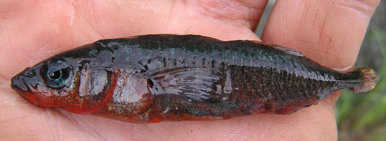
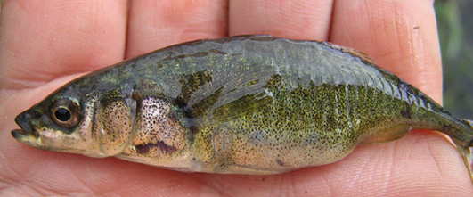
AFD – Ejemplo – Identificando Machos y Hembras
MorphoJ

Slide 21
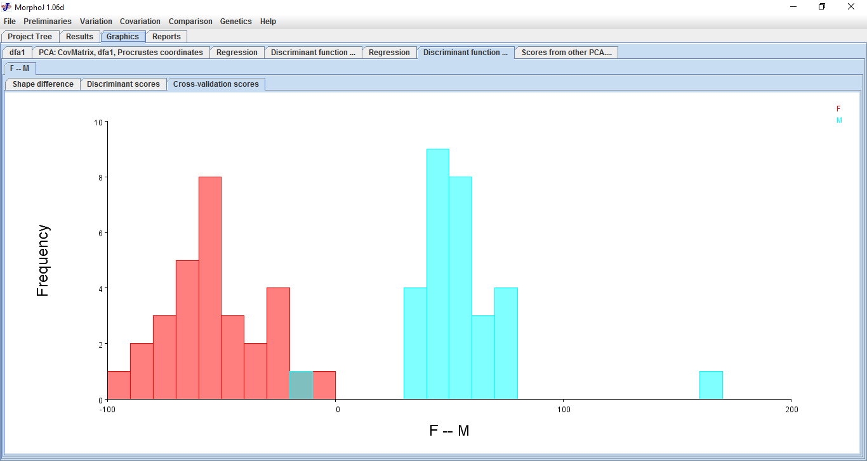
AFD – Ejemplo – Identificando Machos y Hembras
-Da los valores en formato de histograma porque AFD realiza comparaciones entre un par de grupos a la vez, por lo que solo hay una variable
-Es preferable usar los cross-validated scores

Slide 22
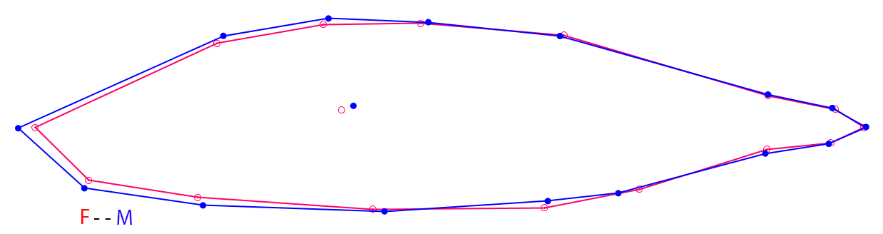
AFD – Ejemplo – Identificando Machos y Hembras
-Se puede ver como difiere la forma del cuerpo entre machos y hembras

Slide 24
Regresión
La regresión es un método para predecir la variación de una variable dependiente, Y, en función de otra variable independiente, X
Regresión simple: Y = a + b*X
Y = Variable dependiente
a = Parámetro que indica el valor en el cual la función cruza el eje Y
b = La pendiente de la función
X = Variable independiente (a base de la cual se va a modelar variación en Y)
Se calcula los parámetros a, b y se estima el valor de Y dado un valor de X (cual es el tamaño de la cabeza de un pez de 40 cm?)

Slide 25
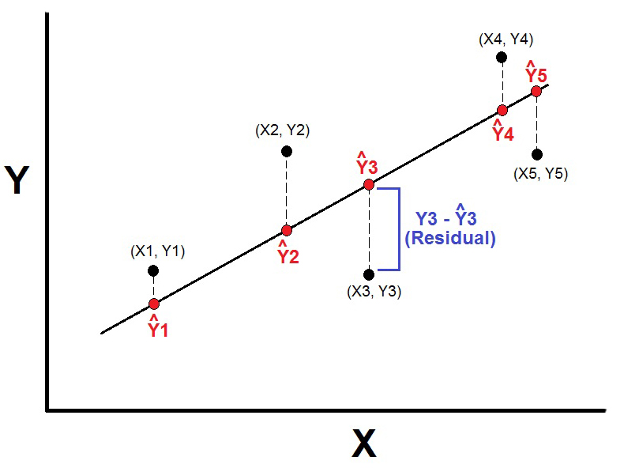
Residuals (Variación No Explicada)
-En la regresión simple, se crea un modelo que predice la variación de una variable dependiente, Y, en función de una variable independiente, X
-Los valores calculados de Y caen exactamente sobre la línea
-La diferencia entre el valor calculado de Y & el valor observado de Y es el valor residual
Notes:
Focus in the meaning of residuals

Slide 26
Regresión
En la morfometría geométrica, la forma del cuerpo corresponde a una serie de variables dependientes
Se puede usar una o mas variables independientes (como el tamaño del cuerpo, algún parámetro fisiológico, variables ambientales, etc.) para modelar variación de la forma del cuerpo en función de la variación de la variable independiente
Se puede estimar si la función es estadísticamente significativa y crear grillas de deformación para visualizar como varia la forma del cuerpo en función de la variable independiente

Slide 27
Regresión
La regresión se usa también para corregir las diferencias en tamaño entre grupos
Si colectas solo especímenes pequeños en un sitio y solo grandes en otro sitios, las muestras van a diferir en la forma de su cuerpo debido a diferencias alométricas relacionadas al tamaño, sin importar diferencias no-alométricas entre poblaciones
Se puede realizar una regresión de la forma del cuerpo sobre el tamaño centroide y los residuales describirían variación en la forma del cuerpo independiente a diferencias en tamaño entre las muestras (MorphoJ)

Slide 28
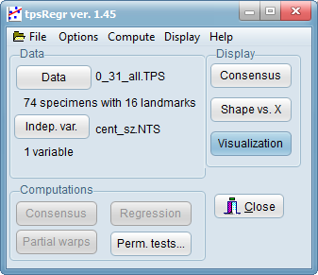
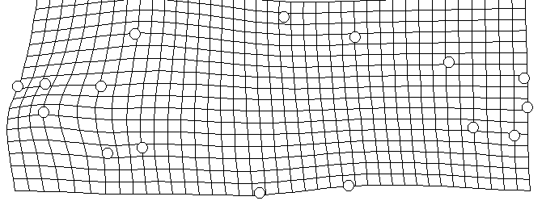
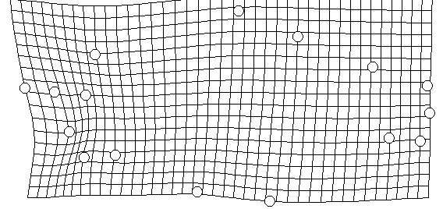
Regresión: Ejemplo
Una de las aplicaciones mas comunes es evaluar la alometría mediante la regresión de la forma del cuerpo (variables dependientes) en función del tamaño (tamaño centroide)
Rhoadsia pequeño
Rhoadsia grande

Slide 29
Repaso
Análisis de componentes principales:
Análisis de variantes canónicas:
Análisis discriminante:
Regresión:

